Slide 1
Involvement of Xtr (Xenopus tudor repeat) in microtubule assembly around nucleus and karyokinesis during cleavage in Xenopus laevis
Masateru Hiyoshi,Nobushige Nakajo, Sin-Ichi Abe and Kazufumi Takamune
Department of Materials and Life Science, Graduate School of Science and Technology, Kumamoto University, Kurokami 2-39-1, Kumamoto 860-8555, Japan, and 2Department of Biology, Faculty of Science, Kyushu University, Hakozaki 6-10-1, Fukuoka 812-8581, Japan
Develop. Growth Differ. (2005) 47, 109–117
Notes:
Xtr (Xenopus tudor repeat)の核周辺での微小管形成と核切断時の核運動への関与

Slide 2
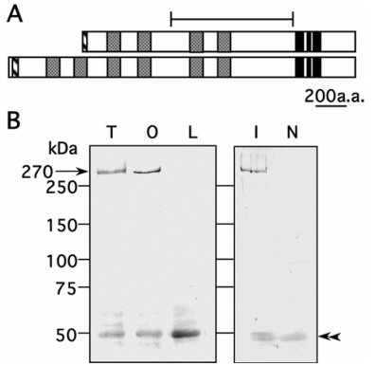
Xenopus tudor repeat (Xtr)
Xtrの転写産物が生殖細胞や初期胚細胞にのみ発生する。
Xtrがtudorドメインを含んでいる。
Drosophila melanogaster（キイロショウジョウバエ）のTudorのtudorドメインと相同であった。
tudorとはショウジョウバエの腹部の分節化と極細胞の決定の両方に必要とされる
複数のtudorドメインを持つXtrの役割を解明する。
Xtr
目的
Notes:
Drosophila melanogaster（キイロショウジョウバエ）のTudorのtudorドメインと相同であった。
tudorは、ショウジョウバエの腹部の分節化と極細胞（生殖細胞）の決定の両方に必要とされる遺伝子の一つであることはわかっているがその機能の分子的実体は明らかにされていない。
チューダードメインは、様々な生物の様々な組織で発現する他のいくつかのタンパク質にも見られる(Ponting 1997)。ほとんどのtudorドメインを持つタンパク質において、そのタンパク質の機能がtudorドメインの作用に起因するかどうかは解明されていないが、tudorドメインがその機能に重要であることが証明されているタンパク質が2つある。
ネズミのCdc2関連キナーゼであるPCTAIRE 2に結合する新規タンパク質（Trap）を同定し、このタンパク質に5つのチューダー様ドメイン（TD1-5）が存在することを示した。
ヒトのSurvival of Motor Neuron (SMN)タンパク質である。このタンパク質のtudorドメインに変異があると、tudorドメインがスプライソソームのウリジンに富む小核リボ核タンパク質複合体と相互作用する能力が著しく低下し、脊髄性筋萎縮症を引き起こす。
これらの結果は、タンパク質-タンパク質間の相互作用を介して、それらの機能におけるtudorドメインの重要性を明確に示している。
本研究では、複数のチューダ―ドメインを持つXtrの役割を解明する。

Slide 3
T:精巣
O:卵巣
L:肝臓
I:卵母細胞にMyc-Xtr mRNAを注入した
N:卵母細胞にMyc-Xtr mRNAを注入していない
Notes:
前回の論文から仮定されたXtrのcDNA構造はAの上に示してある部分で斜線部をチューダードメインの部分配列、灰色の部分をチューダードメインの完全配列、塗りつぶされている部分は繰り返し配列を示している。
仮定した際には4つの完全配列と1つの部分配列を含んでいると考え、計算上の分子量は213656Da（約214kDa）であるというように考えました。
この図上の棒線で示されている2つのチューダードメインを含むXtr-ヘキサヒスチジン融合タンパク質を抗原としてXtrポリクローナル抗体を作成し、免疫沈降法とウェスタンブロット法によりこの抗体が二つのタンパク質と反応することが明らかになりました。
それがこちらのBの図になります。この2つのタンパク質は精巣と卵巣では270kDaで移動し肝臓では観察されませんでした。また、これらのタンパク質の分子サイズはXtrcDNAの塩基配列から推定されるXtrの分子サイズよりも明らかに大きい結果でした。
このことから270kDaタンパク質のN末端アミノ酸配列とXtr遺伝子の塩基配列の両方を調べると、前回の報告では開始コドンを誤って推定していたことが判明した。図Aの下図のように推定されました。
この推定ではXtrは、2466個のアミノ酸残基からなり、計算上の分子量は276 245 Daで、本研究で作製した抗体が認識するタンパク質のサイズと一致し、6つの完全なチューダードメインと1つの部分的なチューダードメインを含んでいました。
この結果が正しいかどうかをさらに検証するために卵母細胞にMyc-Xtr mRNAを注入したものと注入していないものを用意し同じ手法で実験を行うとMycタグが付いたものは同じような結果が検出されました。
データは示されていないのですがXtr融合タンパク質を添加すると、270kDaタンパク質に対する抗体反応が阻害されることからも、同様の確認が行われました。
これらの結果は、今回作製した抗体が生来のXtrタンパク質と特異的に反応することを明確に示している。抗Xtr抗体による2つのタンパク質の検出は、Xtr mRNAの欠失型（開始コドンから7068-7160の部分を欠失）の存在に起因すると考えられ、小さい方のタンパク質はこの欠失型Xtr mRNAに由来すると考えられた。

Slide 4
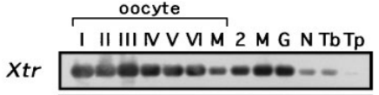
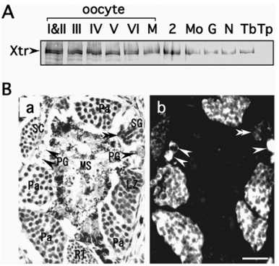
XtrmRNA
Xtr
Notes:
卵形成と胚形成におけるXtrの出現を観察したところ、I期の卵母細胞にかなりの量のXtrが見られ、この量は尾芽期まで一定に保たれ、それ以降は減少した。このXtrの出現プロファイルは、XtrのmRNAの出現プロファイルと一致していた。

Slide 5
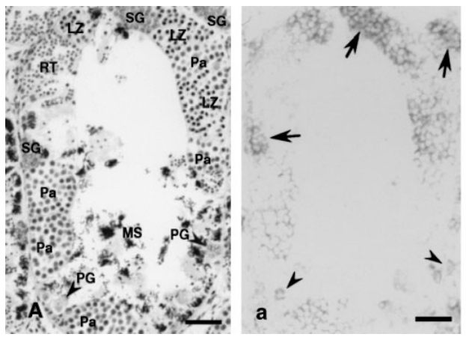
Xtr
XtrmRNA
PG:１次精原細胞
SG:２次精原細胞
LZ:レプトテン‐ザイゴテン精母細胞
Pa:パキテン精母細胞
SC:２次精母細胞
RT:丸い精子細胞
MS:成熟精子
➤:PG
➤➤:SG
Notes:
精巣におけるXtr mRNAとXtrの出現について調べるとXtr mRNAは、丸い精子の段階以降を除くすべての段階の精原細胞に存在し、その量は後期の精原細胞で明らかに増加していた。
Xtrも丸い精子細胞と後期の細胞を除くすべての精子形成細胞に存在するがその量は精子形成の過程で変化した。初代の精原細胞はXtrを大量に含んでいた（図2B；PG、矢印）。それらの細胞が初期第二次精母細胞に分化した後、その量は減少し、後期第二次精母細胞期まで低レベルに保たれた（図2B；SG、二重矢印）。減数分裂期に入った直後から、Xtrの量は一時精子期まで増加し（図2B；LZとPa）、二次精子期ではわずかに減少した。これらの結果から、Xtrのタンパク質の安定性や翻訳効率は、精子形成の過程で変化していると考えられた。特に、減数分裂期に入ってからは、第二次精母細胞後期に転写されたXtrのmRNAを用いてXtrの合成が開始されたと考えられる。

Slide 6
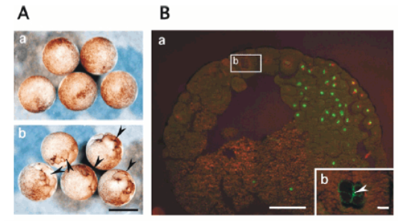
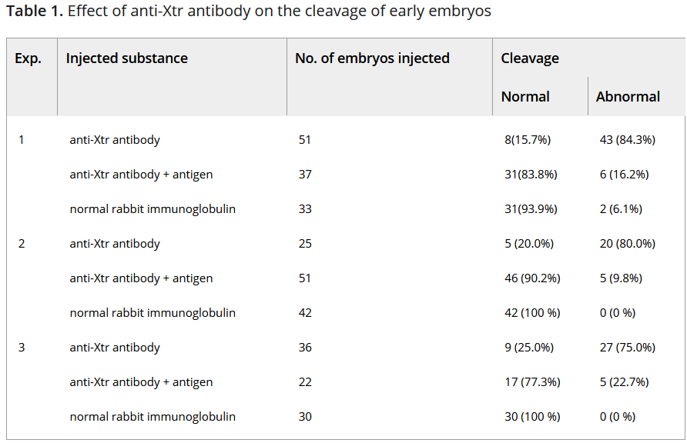
Notes:
抗体を2細胞期胚の1つの胚盤胞に注入した。図Aのaで示されている正常なウサギ免疫グロブリン（NRI）を注入した胚芽は正常に切断されるのに対し、Xtr抗体を矢印の位置に注入した図Aのbでは胚芽は溝の形成が異常になり、ついには切断が停止してしまった。
抗体を加えた周辺は分裂が異常になっているのに対し、そこから離れると図Aのaと同じように分裂していることがわかります。
表1ではXtr抗体を注射したもの、Xtr抗体とXtr抗体の製造に使用したXtr融合タンパク質を注射したもの正常なウサギ免疫グロブリン（NRI）を注入したものである。Xtr抗体とXtr融合タンパク質を注射したものでは開裂が異常であるものは少なかった。
この2つの結果からXtrが胚の開裂に影響を与えることが分かった。

Slide 7
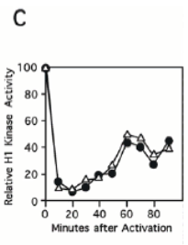
●：NRI △：Xtr抗体
Notes:
胚の連続切片を観察したものです。赤色はαチューブリン、緑色はクロマチンを示している。Bの図では左側にXtr抗体を注入した場合を示している。
Xtr抗体を注入した胚盤胞間で完全な開裂停止のタイミングが異なるため、その大きさは様々であるが、正常な細胞（図3B、a、右半分）に比べて明らかに大きかった。
bの矢印は、クロマチンを示しており、分裂停止した細胞の核は、核膜と部分的に凝縮したクロマチンで構成されていたので、核の段階は前期であると判断した（図3B、b）。左半分に存在する細胞では、中期の核を観察したことはなかった。これらの結果から、Xtr抗体の処理によって核形成が阻害されることが示唆された。
CはXtrの機能喪失が胚の分裂周期におけるCdc2活性の振動に及ぼす影響を調べるために、未受精卵に抗Xtr抗体またはNRIを注入した後、Cdc2のH1キナーゼアッセイを行った。
有糸分裂期のCdc2サイクルに対する影響を示している。未受精卵にNRI（閉じた円）または抗Xtr抗体（開いた三角形）を注射し、Cdc2のH1キナーゼ活性にかけるために示された時間に収集した。
H1キナーゼ活性を相対的に表現している。抗Xtr抗体を注入した卵も、NRIを注入した卵と基本的に同じH1キナーゼ活性の動態を示したことから、少なくとも2細胞期までは抗Xtr抗体がCdc2活性の振動に影響を与えていないことがわかった。

Slide 8
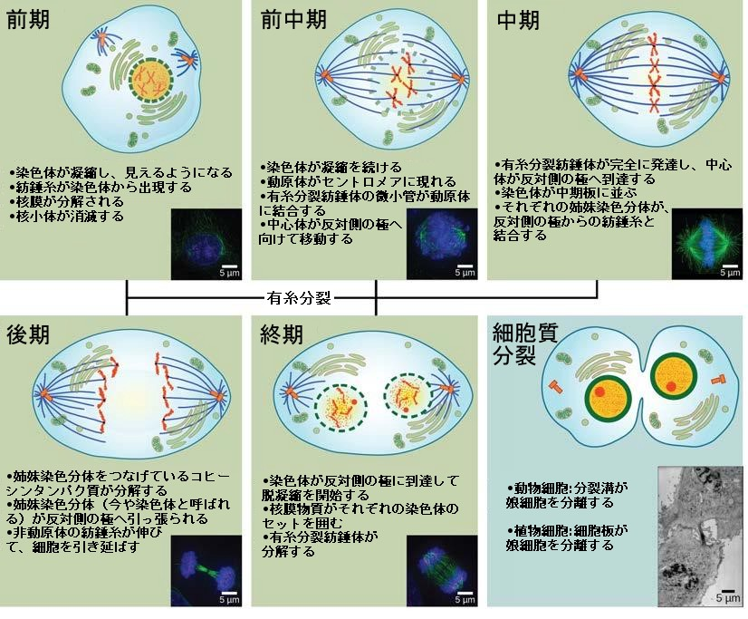
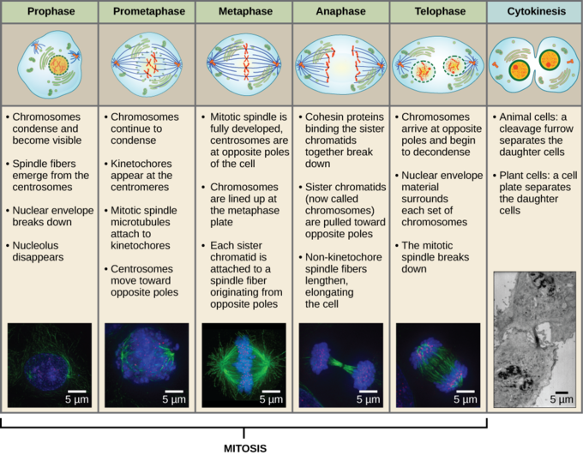

Slide 9
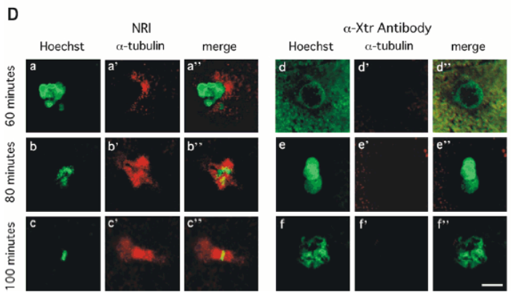
Notes:
Xtr抗体が核分裂に及ぼす影響を調べるための実験を行った。
この図は未受精卵に膜を取り除いた精子の核に左側の図はコントロールとしてNRIを注入したもの、右側はXtr抗体を注入したものの時間変化を観察したものになっています。
緑色の蛍光はヘキストでクロマチンを染色しています。赤色はα-チューブリンを示したものになっています。左側の図から60分後に数個の核がクロマチンを脱離し、微小管が現れ始めたことがわかります。80分ではクロマチンが凝縮しており100分後には典型的な紡錘体を持っていることがわかります。
次にXtr抗体を注入したものでは80分で中期になった。この核は前期までゆっくりと変化し、その後は核運動が停止しました。また、Xtr抗体を注入したものでは微小管は観察されませんでした。この実験からXtrが核の周りの微小管の集合と前期から中期にかけての核の変化に関与していることが示唆されました。

Slide 10
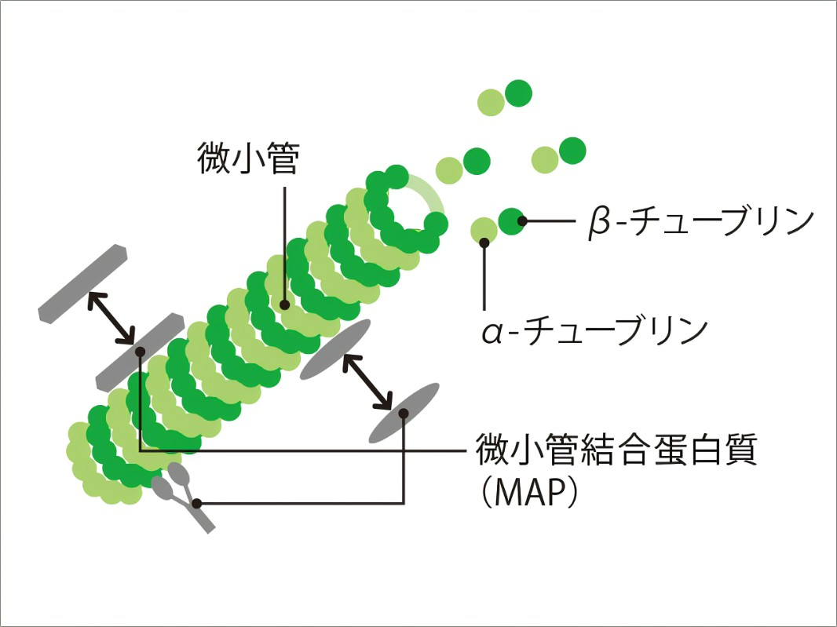
Xtrの繰り返し配列
［分子生物学分野］小谷 享 研究室｜理学部 生物科学科｜神奈川大学 神大の研究室 (kanagawa-u.ac.jp)
Notes:
微小管の組織化は、微小管関連タンパク質（MAP）によって制御されていることがよく知られており、Xenopusの卵では3つのMAPが同定されている。
これらのMAPは、微小管に直接結合し、そのダイナミクスを制御している。Xtrの機能を喪失すると、核膜の周りに微小管の配列がなくなることから、Xtrは組み立てられた微小管上に局在すると予想された。
しかし、Xtrが紡錘体や核膜周辺の微小管配列に局在していることは確認されていない（データ未提示）。
Xtrはチューブリン結合ドメインを持たないが、N-terminal halfに複数のtudorドメイン、C-terminal halfに3つの繰り返し配列を持つ（Ikema et al.2002）。
我々が最近行ったBLASTP解析（http://www.ncbi.nlm.nih.gov/BLAST/）では、この3つの繰り返し配列がAAA-ATPaseのvon Willebrand factor type A (vWA)ドメインと配列が類似していることがわかった。このドメインは補体因子Bやインテグリンなど多くのタンパク質に存在し、その役割は金属を介したタンパク質間の相互作用であると予測されている(Lee et al. 1995)。
Xtrの構造上の特徴から、このタンパク質は、MAPなどの調節タンパク質を運ぶシャトルタンパク質として働き、核の周りに微小管の配列を形成することが考えられる。

